Slide 1

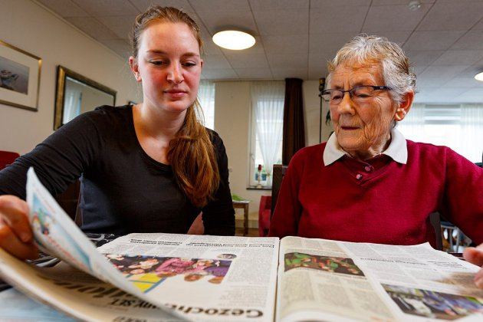


5.2 Verschillende soorten media

Slide 2
Kranten en tijdschriften
Bij kranten en tijdschriften maak je onderscheid tussen twee soorten bladen:
Waarover een krant schrijft, heeft te maken met de mensen die de krant lezen, bijvoorbeeld jongeren of hoger opgeleiden. Dit noemen we de doelgroep.
Populaire krant
Kranten die zich meer op sensationeel nieuws richten. Ze besteden bijvoorbeeld meer aandacht aan sport, criminaliteit en shownieuws.
Kwaliteits-
krant
Serieuzere kranten die uitgebreidere achtergrond-informatie geven over bijvoorbeeld politiek en economie.
Doelgroep
Een groep met dezelfde kenmerken en belangstelling.

Slide 3
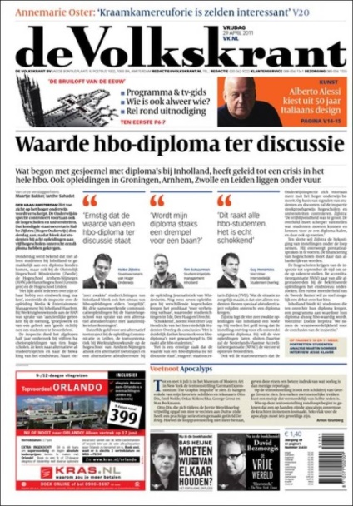


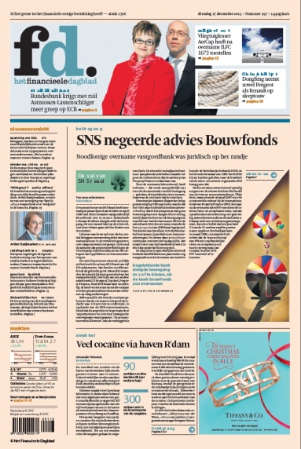

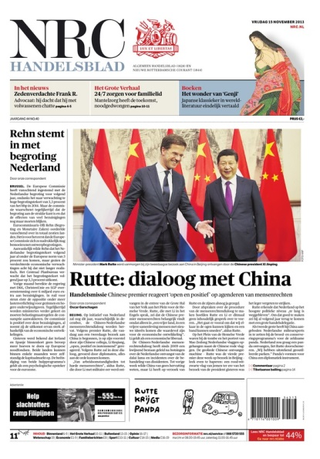
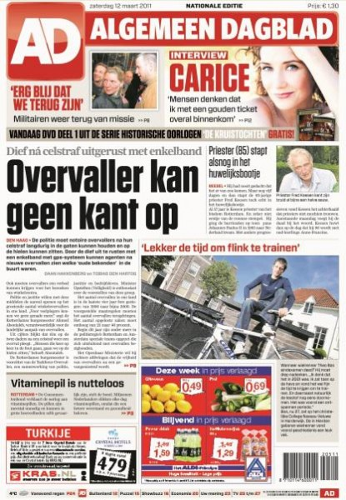
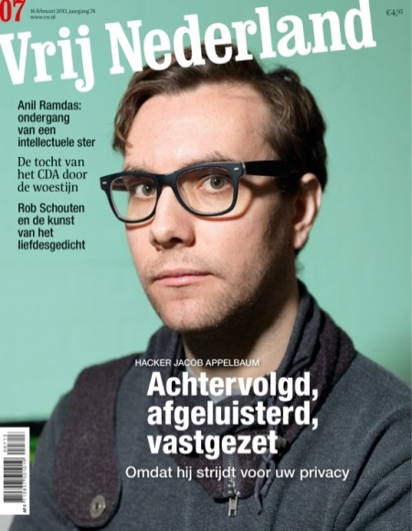
Populaire of kwaliteitsbladen?

Slide 4
Kranten en tijdschriften
Kranten verschijnen dagelijks, tijdschriften meestal wekelijks of maandelijks.
Tijdschriften gaan vaak over één thema. Bijvoorbeeld over auto’s, muziek, mode of computers.
Voorbeelden zijn Computer Idee, LINDA. en Voetbal International. Ze schrijven over dezelfde onderwerpen als kranten, maar gaan dieper op de onderwerpen in.
Notes:
4

Slide 5
Steeds minder papier
Bijna elk oorspronkelijk papieren medium heeft tegenwoordig ook een digitale versie. Denk aan:
kranten en tijdschriften
digitale lesmethoden
gratis websites
toetsen op school die online worden gedaan

Slide 6



Televisie en radio
Organisaties die via radio, televisie en internet informatie uitzenden naar een groot publiek.
Omroepen
We maken onderscheid tussen commerciële en publieke omroepen.
Opdracht: noem vijf televisieomroepen en vijf radio-omroepen.

Slide 7






Commerciële omroepen
Commerciële omroep
Een bedrijf dat als doel heeft om geld te verdienen met zijn uitzendingen.
Belangrijk hierbij zijn de kijk- en luistercijfers.
Kijk- en luistercijfers
Het aantal kijkers of luisteraars van een tv- of radioprogramma.
Opdracht: leg uit waarom kijk- en luistercijfers voor commerciële omroepen belangrijker zijn dan voor publieke omroepen.

Slide 8







Publieke omroepen
Publieke omroepen krijgen geld van de overheid. Dit geld komt deels uit belastingen en deels uit reclame.
In de Mediawet staat dat publieke omroepen ervoor moeten zorgen dat er verschillende soorten programma’s zijn voor verschillende doelgroepen. Dit zorgt voor meer pluriformiteit zodat er voor iedereen wat interessants is.

Slide 9
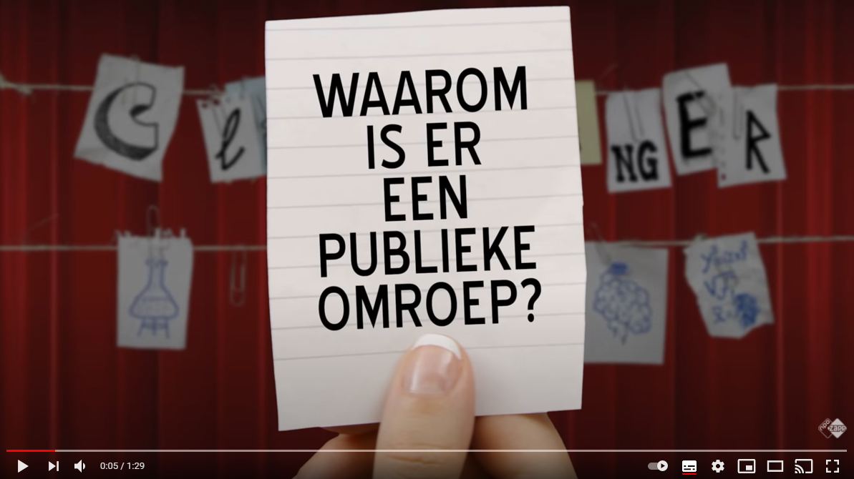

Publieke omroepen
Opdracht: vind je het belangrijk dat de Publieke Omroep bestaat? Waarom wel / niet?
https://www.youtube.com/watch?v=c3kTPlqNIeU

Slide 10




On demand
Er zijn ook bedrijven die hun programma’s online hebben staan. Als je op deze ‘streaming diensten’ geabonneerd bent, kan je op elk gewenst moment iets bekijken. Dit noemen we on demand.
On demand
Op verzoek of op aanvraag.

